Slide 1
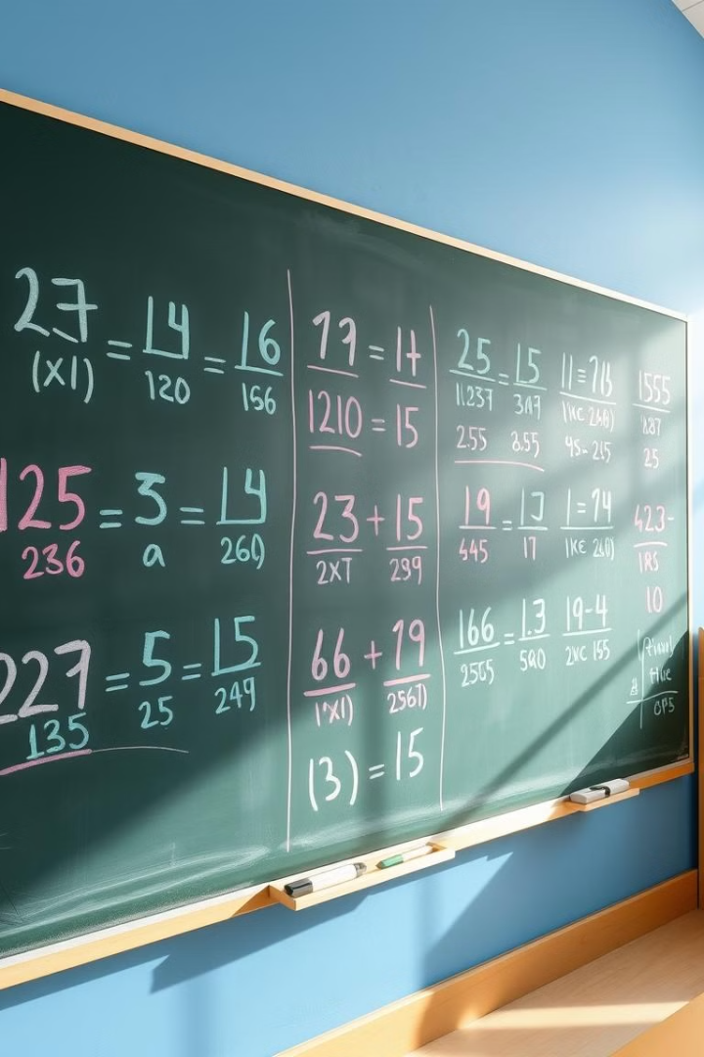
Решение простых уравнений
В этом уроке мы изучим основы решения простых уравнений, используя интересные игры и примеры.

Slide 2
Цель урока
Познакомиться с понятием уравнения
Научиться решать простые уравнения
Изучить элементы уравнения: неизвестное, коэффициент, знак равенства.
Углубить понимание математических операций и их применения в уравнениях.

Slide 3
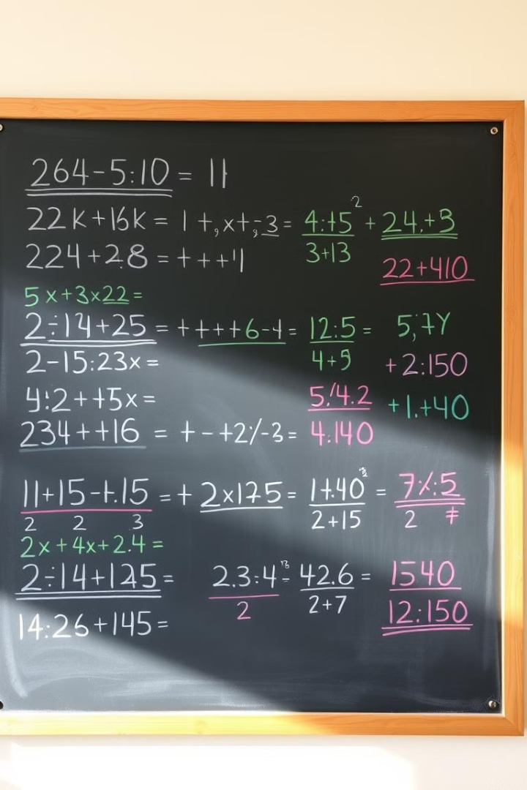
Определение уравнения и его элементов
1
Уравнение
2
Неизвестное
Математическое выражение, которое устанавливает равенство между двумя выражениями.
Величина, которую нужно найти. Обозначается буквой.
3
Коэффициент
4
Знак равенства
Число, которое умножается на неизвестное.
Символ, который показывает, что выражения равны.

Slide 4
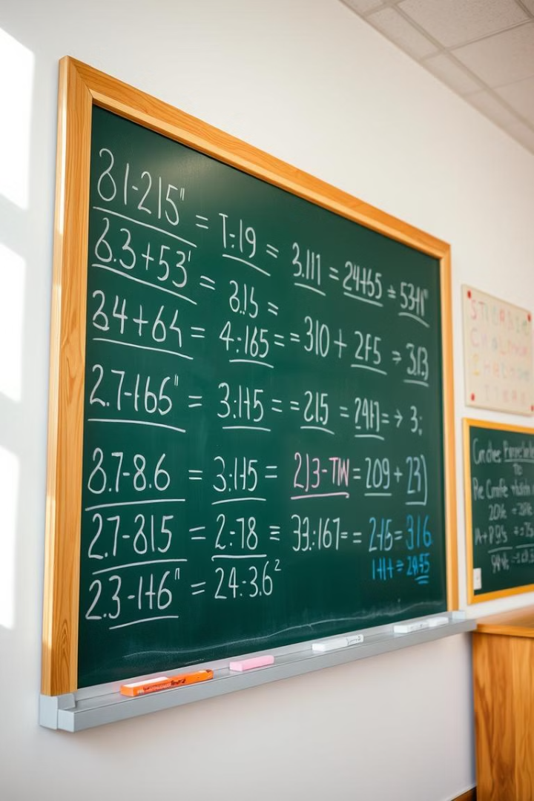
Основные правила решения простых уравнений
Перенос членов
Упрощение
Чтобы перенести член уравнения из одной части в другую, нужно изменить его знак.
Сведите подобные члены в уравнении, чтобы получить более простое выражение.
Решение уравнения
Найдите значение неизвестного, которое удовлетворяет уравнению.

Slide 5
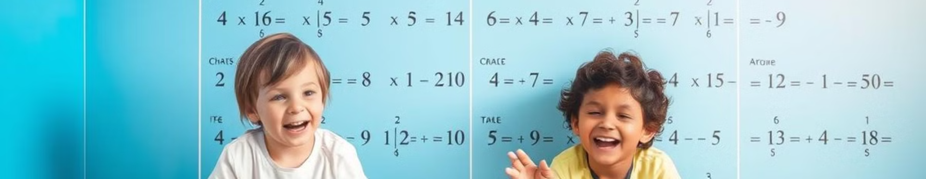



Игра "Найди решение"
x + 2 = 5
3y = 9
z - 4 = 1
Найдите значение x, которое удовлетворяет уравнению.
Решите уравнение, найдя значение y.
Найдите значение z, которое делает уравнение верным.

Slide 6
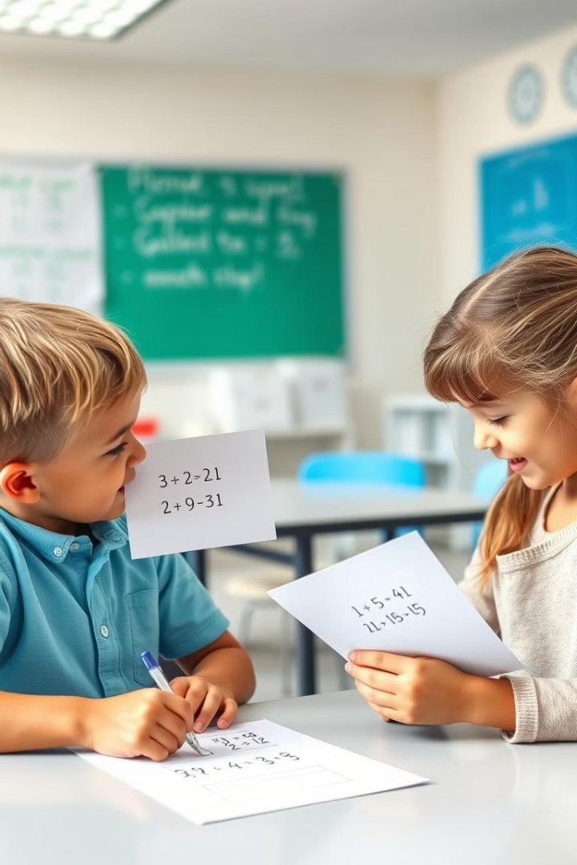
Игра "Сравни и реши"
1
x + 3 = 7
Решите уравнение, найдите значение x.
2
2y = 10
Решите уравнение, найдите значение y.
3
z - 5 = 2
Решите уравнение, найдите значение z.

Slide 7

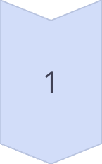
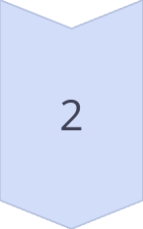
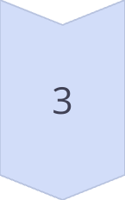
Практические задания на закрепление
Решите уравнение
3x + 5 = 14
Найдите значение y
2y - 4 = 6
Решите уравнение
z / 2 = 3

Slide 8
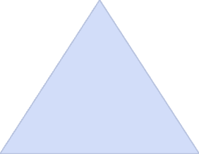
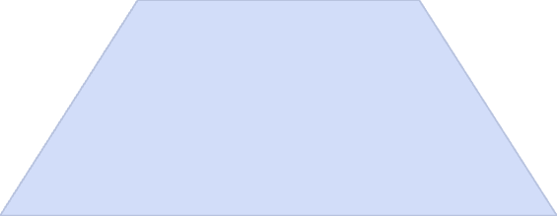
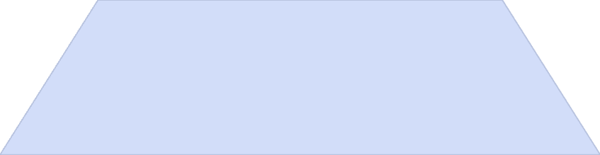
Использование уравнений в повседневной жизни
Покупки
1
Рассчитайте стоимость товара, зная цену за единицу.
Приготовление пищи
2
Определите количество ингредиентов, необходимое для рецепта.
Путешествия
3
Планирование бюджета поездки, исходя из расстояния и стоимости бензина.

Slide 9
Подведение итогов урока
Что такое уравнение?
1
Мы узнали, что уравнение – это математическое выражение, которое устанавливает равенство между двумя выражениями.
Как решать простые уравнения?
2
Мы научились решать простые уравнения, используя основные правила переноса членов и упрощения.
Где применяются уравнения?
3
Мы увидели, что уравнения используются во многих реальных жизненных ситуациях, делая нашу жизнь проще и эффективнее.

Slide 10

Домашнее задание и рефлексия
1
2
Решите уравнения
Рефлексия
2c-5=15
Опишите, что вам было интересно на уроке, какие трудности возникли.
4+7x=25

